Slide 1
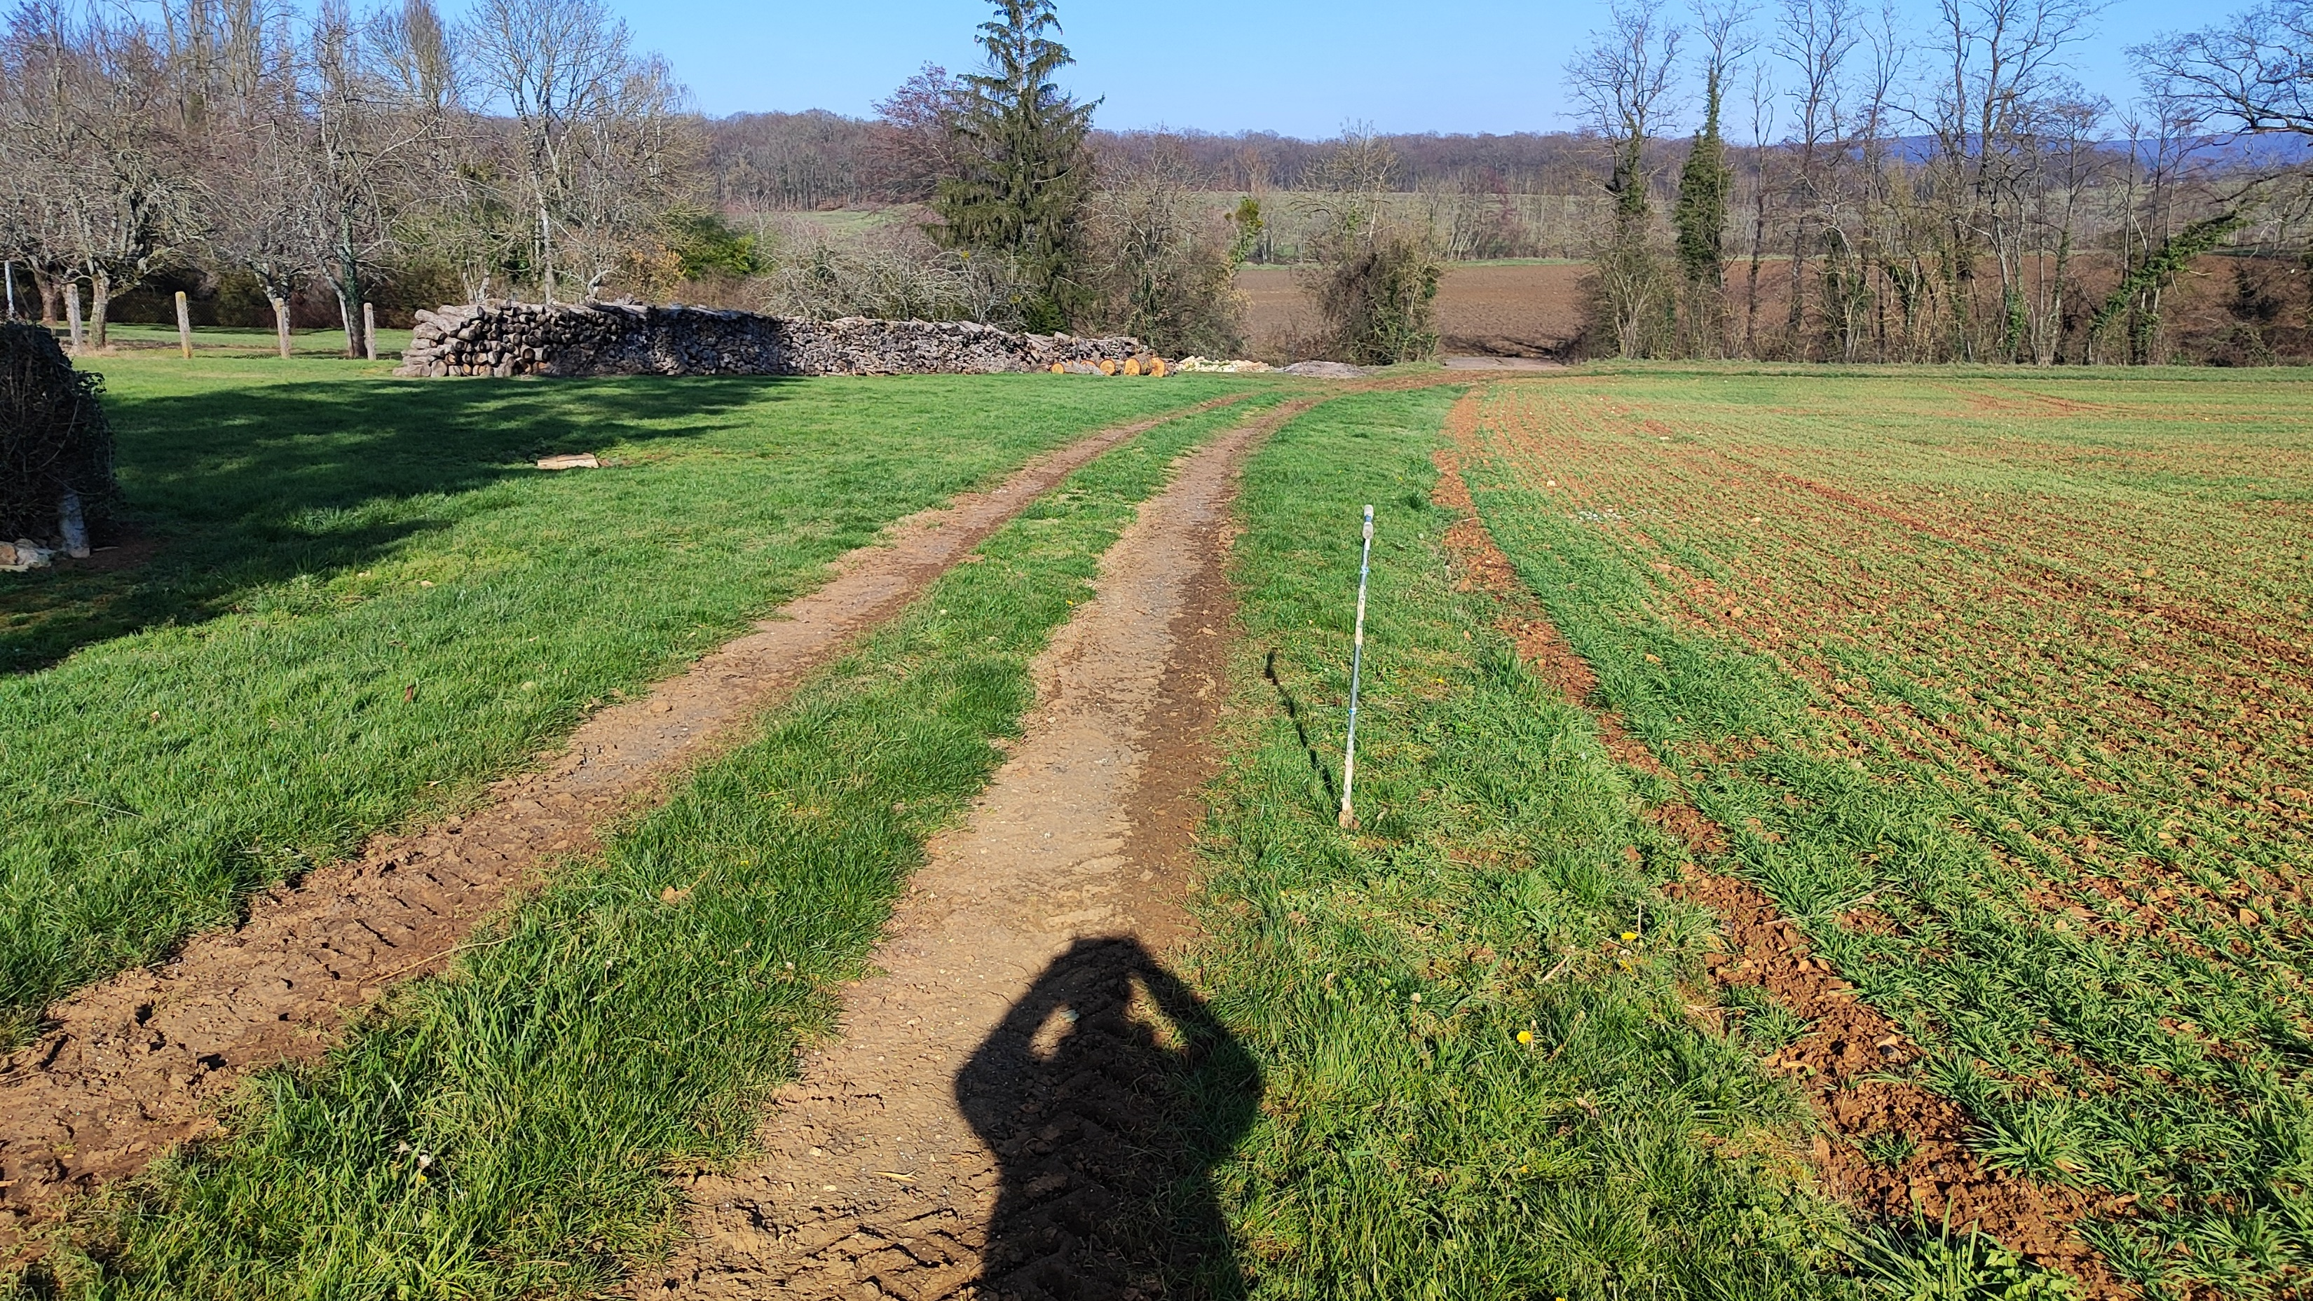
Localisation du forage (tarière)

Slide 2
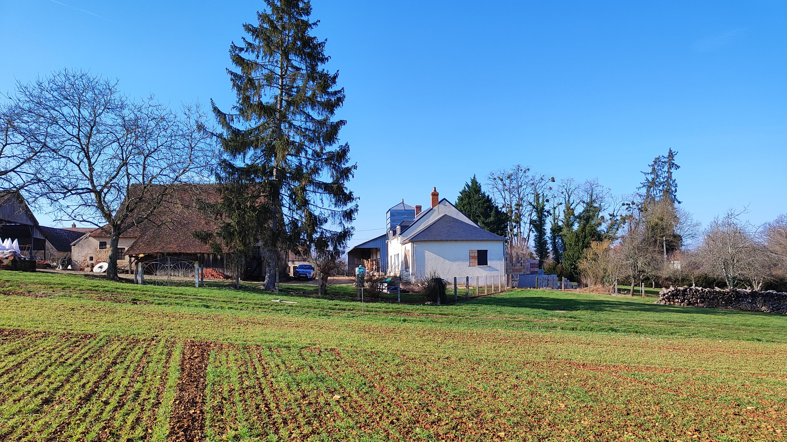
Localisation du forage (tarière) par rapport à l’exploitation et à la parcelle agricole

